Slide 1
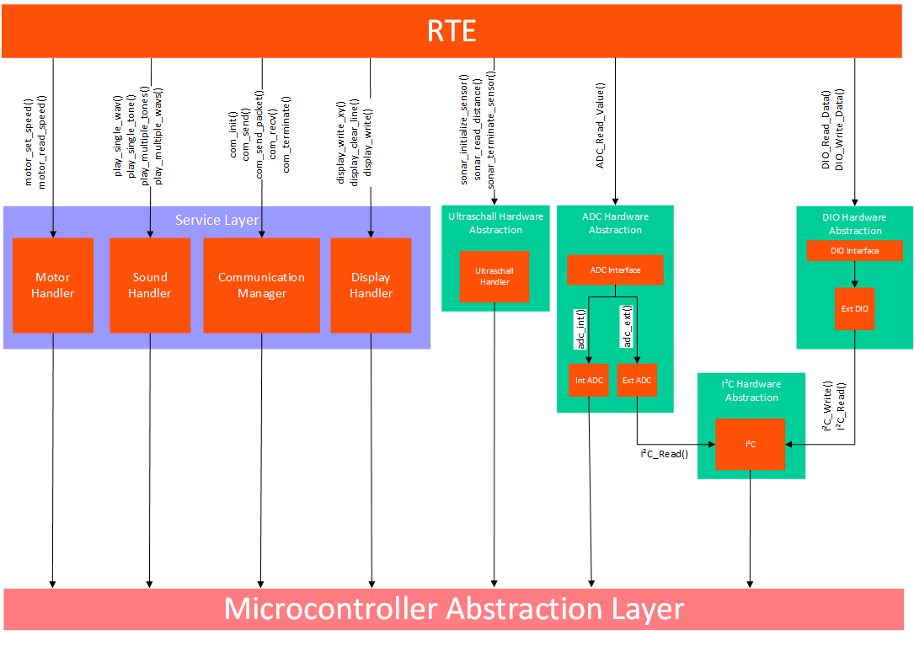
Schichtenmodell

